Slide 1
Come rendere accessibili i quesiti delle prove di ammissione all’Università
Gabriel Rovesti
Materiale esteso ed adattato sulla base del lavoro del dott. Alessandro Albano

Slide 2
Obiettivi
Introdurre le difficoltà che le persone con disabilità o disturbi specifici dell’apprendimento incontrano nella fruizione delle prove di accesso all’Università
Presentare linee guida per migliorare la fruibilità delle prove di accesso

Slide 3
Disabilità visive
Includono:
Cecità totale o parziale
Ipovisione: lieve, media, grave

Slide 4
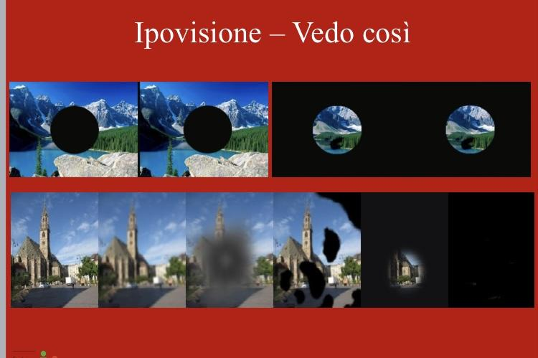
Come vedono le persone ipovedenti (1)
Come vedono le persone con forme diverse di ipovisione (1)

Slide 5
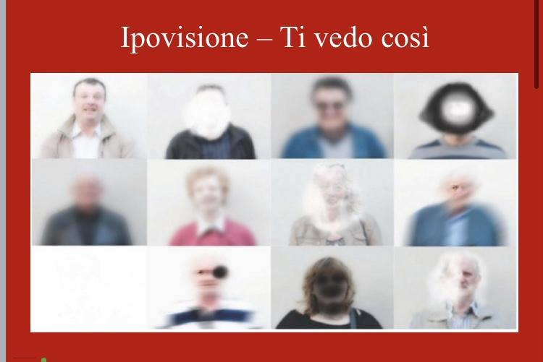
Come vedono le persone ipovedenti (2)
Come vedono le persone con forme diverse di ipovisione (2)

Slide 6
Disturbi specifici dell’ apprendimento (DSA)
Includono:
Dislessia - Simulatore
Disortografia
Disgrafia
Discalculia

Slide 7
Principali tecnologie assistive per disabilità visive
Le principali tecnologie assistive includono:
Lettore di schermo con riscontro vocale;
Display Braille
Personalizzazione della visualizzazione (tipo di carattere, ingrandimento, contrasto, disposizione degli elementi, interlinea, forma del puntatore, ecc.)
Ingranditore

Slide 8
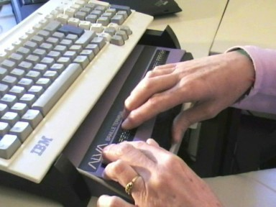
Immagine Display Braille
Braille display

Slide 9

Principali tecnologie assistive per persone con DSA
Le principali tecnologie assistive includono:
Applicazioni per la lettura con testo e audio sincronizzato
Lettura immersiva
Font "dyslexic-friendly"
Estensioni browser

Slide 10
Caratteristiche delle prove di accesso
Le prove di accesso sono caratterizzate da:
Quesiti a scelta multipla, vero/falso, completamento, ecc.
Quesiti contenenti: testi multilingua, tabelle, notazione matematica, chimica, frammenti di codice, rappresentazioni grafiche
Svolgimento della prova in un tempo predeterminato

Slide 11
Cosa vogliamo ottenere
Rendere le prove fruibili anche da persone con disabilità o DSA che usano tecnologie assistive nel tempo loro assegnato
Valutare le stesse conoscenze e competenze in tutti i candidati

Slide 12
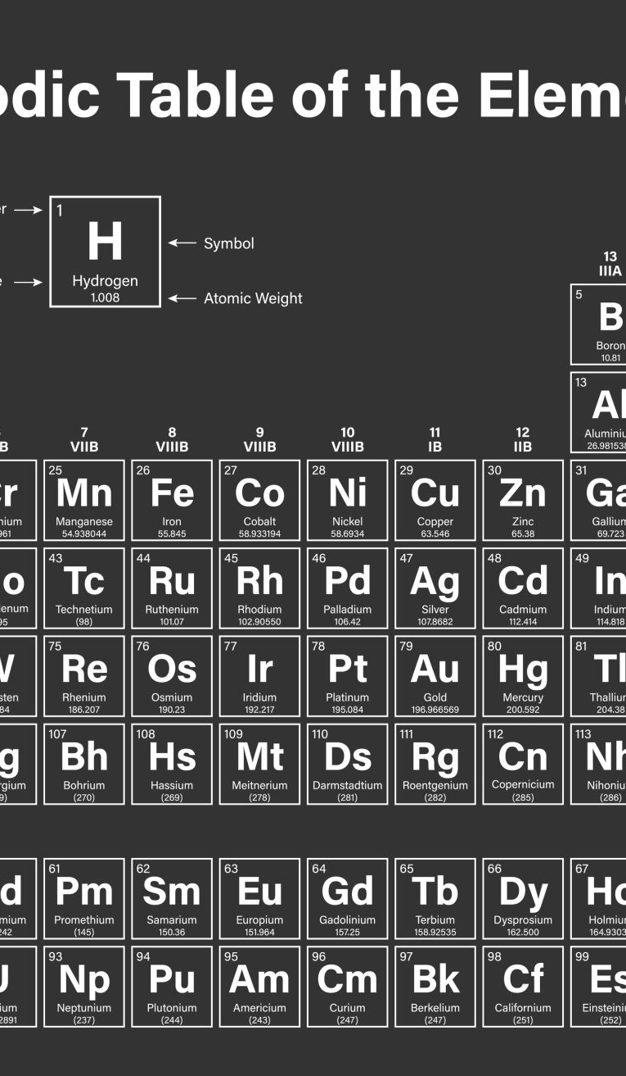
Leggibilità
Rendere il documento leggibile:
Tipo di carattere senza grazie (Arial, Verdana, Helvetica);
Grandezza di almeno 18 punti;
Allineamento a sinistra;
Interlinea almeno di 1,5 punti
Alto contrasto (ad esempio nero su bianco, giallo su nero, nero su bianco, ecc.)
Per verificare il contrasto: WebAim Contrast Checker

Slide 13

Struttura del documento ed elenchi
Dare una struttura al documento:
Paragrafi
Intestazioni
Uso di elenchi puntati o ordinati per presentare liste di voci

Slide 14
Uso di tabelle
Non usare le tabelle per impaginare le informazioni da visualizzare
Non inserire le tabelle come immagini
Usare le tabelle per presentare dati.
Per approfondire: Accessibilità tabelle in MS Word

Slide 15
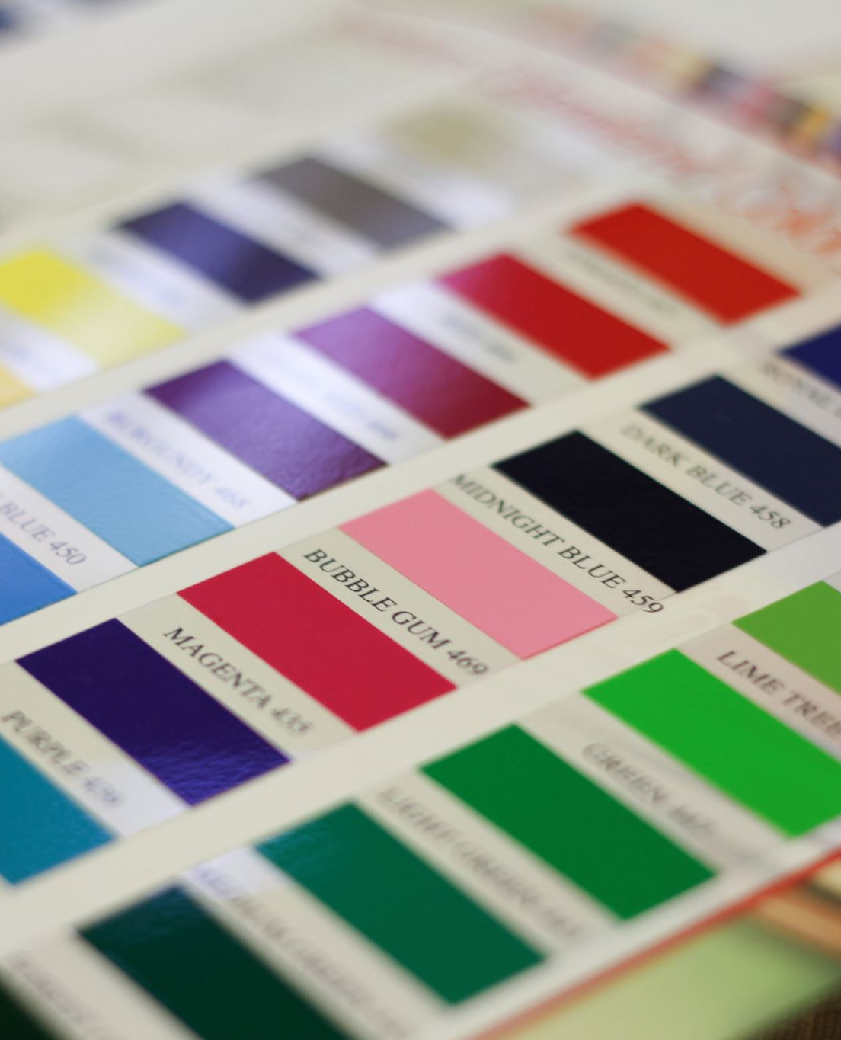
Uso del colore
Non usare il colore come unico mezzo per veicolare informazioni per rispondere
(e.g., aiutare con l'uso di simboli)

Slide 16
Brani lunghi con spazi da riempire
Brani lunghi con spazi da riempire sono fruibili con difficoltà:
Ridurre il numero di brani lunghi con spazi da riempire
Evitare il rimando a tabelle per il completamento delle domande sul brano
Per indicare gli spazi da riempire usare preferibilmente tre punti tra parentesi (…). Non inserire sequenze di più di tre caratteri (ad esempio non usare: _____ ……. —— ).

Slide 17
Sigle, acronimi, abbreviazioni e nomi di fantasia
Sigle, acronimi, abbreviazioni e nomi di fantasia potrebbero risultare incomprensibili se letti da un sintetizzatore vocale:
Scrivere in forma estesa la sigla, l’acronimo o l’abbreviazione almeno la prima volta che appare in un quesito (ad es. ROE Return On Equity)
Prima di inserire un nome di fantasia in un quesito, provare ad ascoltare come viene letto da un lettore vocale.
Ad esempio l’assistente vocale in Windows

Slide 18
Sequenze alfanumeriche da decifrare
Alcuni quesiti di completamento o decifrazione di una serie alfanumerica creano molta confusione in candidate e candidati con disabilità visive o con DSA e andrebbero evitati.

Slide 19

Immagini (1)
Le immagini rappresentano una barriera durante la prova di ammissione:
Dove possibile, predisporre quesiti senza immagini
Inserire immagini ad alta risoluzione e ad alto contrasto con elementi ben visibili

Slide 20
Immagini (2)
Se un’immagine è fondamentale per comprendere un quesito, fornire una descrizione sintetica dell’immagine. Vedere, ad esempio: come aggiungere testo alternativo agli elementi visivi
Non fornire una descrizione per immagini a complemento dell’esposizione. Marcare l’immagine come decorativa
Evitare quesiti con immagini che non possono essere descritte sinteticamente senza fornire la risposta.

Slide 21
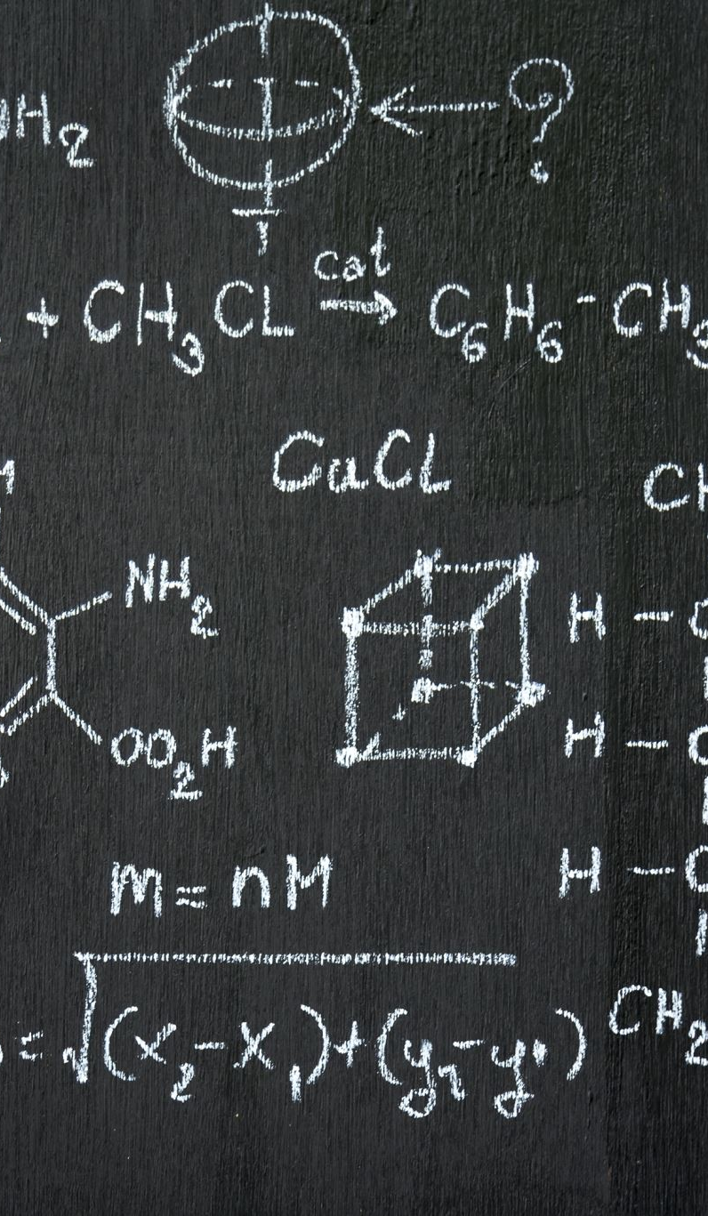
Notazione matematica (1)
Per rendere accessibili i quesiti contenenti espressioni matematiche:
Usare espressioni matematiche brevi
Usare liberamente numeri con segno e lettere
Evitare le notazioni che non possono essere descritte sinteticamente a parole (ad esempio matrici, frazioni annidate, ecc.)

Slide 22
Notazione matematica (2)
Inserire l’espressione matematica come immagine
Fornire una descrizione verbale non ambigua dell’espressione matematica

Slide 23
Notazioni chimiche
Per rendere accessibili i quesiti contenenti notazioni di chimica:
Inserire le formule brute come testo e aggiungere una descrizione verbale
Inserire le formule di struttura come immagine e fornire una descrizione verbale

Slide 24

Frammenti di codice
La lettura di frammenti di codice non è immediata:
Evitare dove possibile frammenti di codice.
Non usare codice in cui è necessario l’uso dell’indentazione
Inserire nomi esplicativi o facili da ascoltare (variabili, costanti, metodi, classi, ecc.)

Slide 25
Quesiti accessibili in Moodle Risorsa importante: https://elearning.unipd.it/dlm/course/view.php?id=2052

Slide 26
Struttura del testo
Nel testo usare la suddivisione in paragrafi
Nei testi lunghi usare le intestazioni

Slide 27

Immagini
Se un’immagine è fondamentale per comprendere un quesito, fornire una descrizione alternativa dell’immagine
Non fornire una descrizione per immagini a complemento dell’esposizione. Marcare l’immagine come decorativa.
Approfondimento su come inserire immagini in Moodle

Slide 28
Notazione matematica
Usare liberamente numeri con segno e lettere;
Inserire l’espressione matematica da equation editor usando TeX. Per approfondimenti: Using TeX notation in Moodle;
Se l’espressione matematica è un’immagine, inserire un testo alternativo che descrive in modo non ambiguo l’espressione.

Slide 29

Grazie per l’attenzione!
Gabriel Rovesti
Indirizzo mail: gabriel.rovesti@studenti.unipd.it
Date per consulenze personalizzate (ore 14-18):
Giugno: 24 – 27
Luglio: 1 - 3 - 4 - 7 - 8 - 10 - 14 - 15 - 17 - 18 - 21 – 22
Settembre: 2 - 4 - 5 - 8 - 9 - 11 - 12 - 15 - 16 - 18 - 19 - 22

